Slide 1


Отчет о проделанной работе:
Летний период 2025 года
Неужели, отдохнул?

Slide 2
Если вкратце...
Период дипломный (онлайн курс + защита)
Период отдыхательный (поездки поездки поездки)
Период подготовительный (первокурсники...)

Slide 3
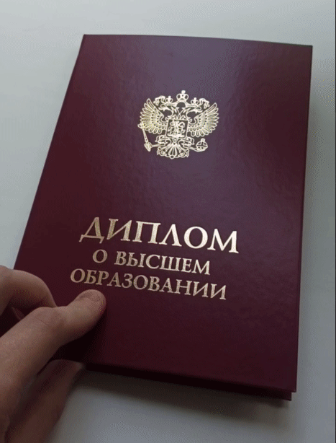
Диплом защитил
Даже на 99,36% оригинальности!

Slide 4
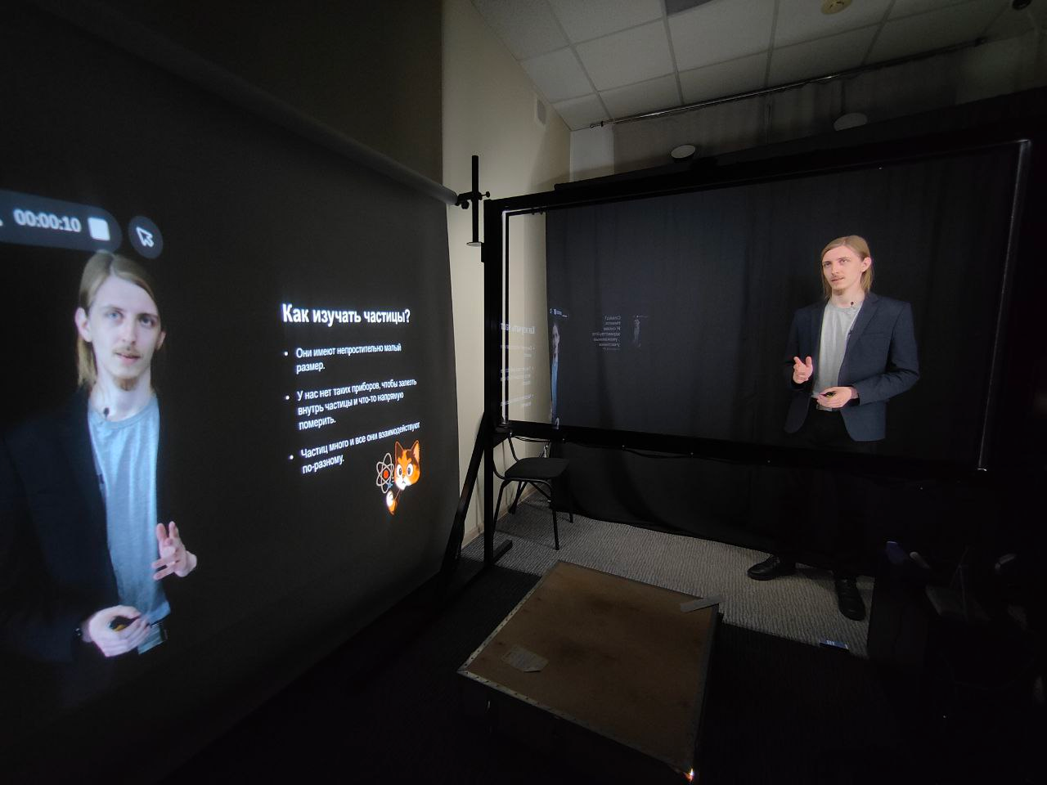
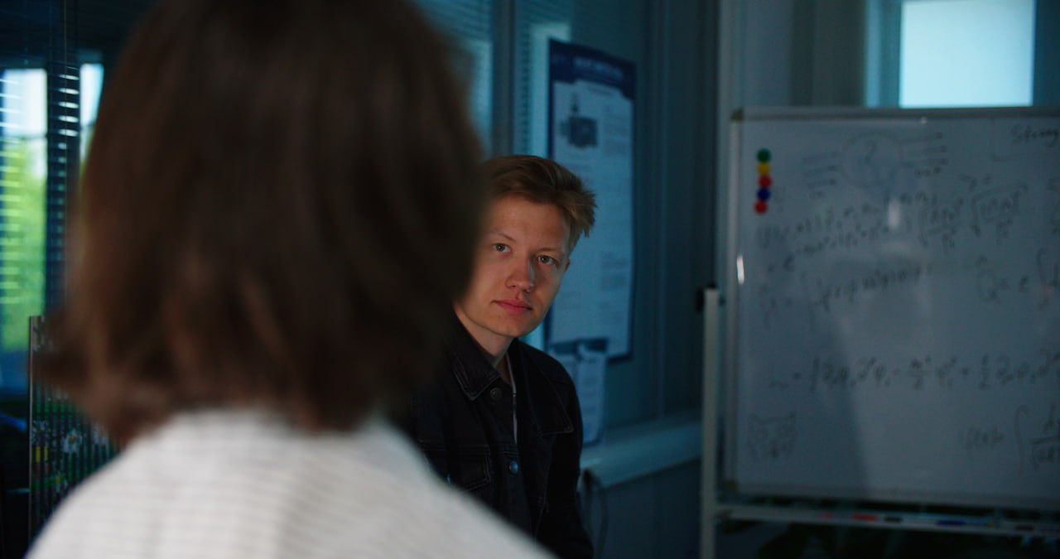
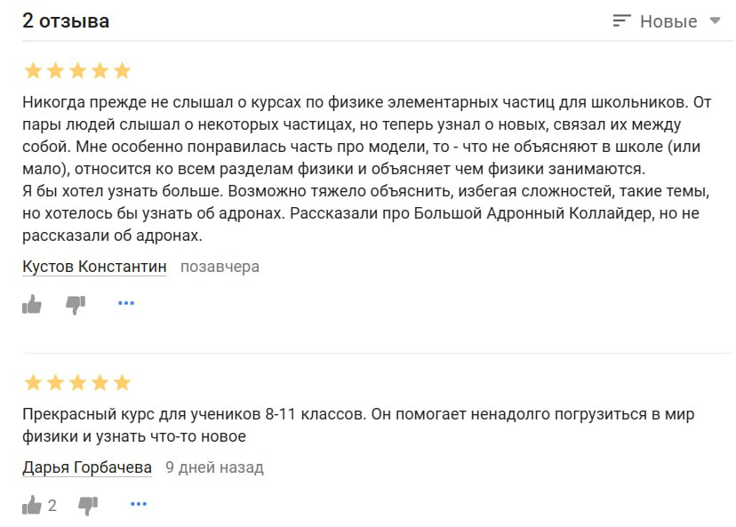
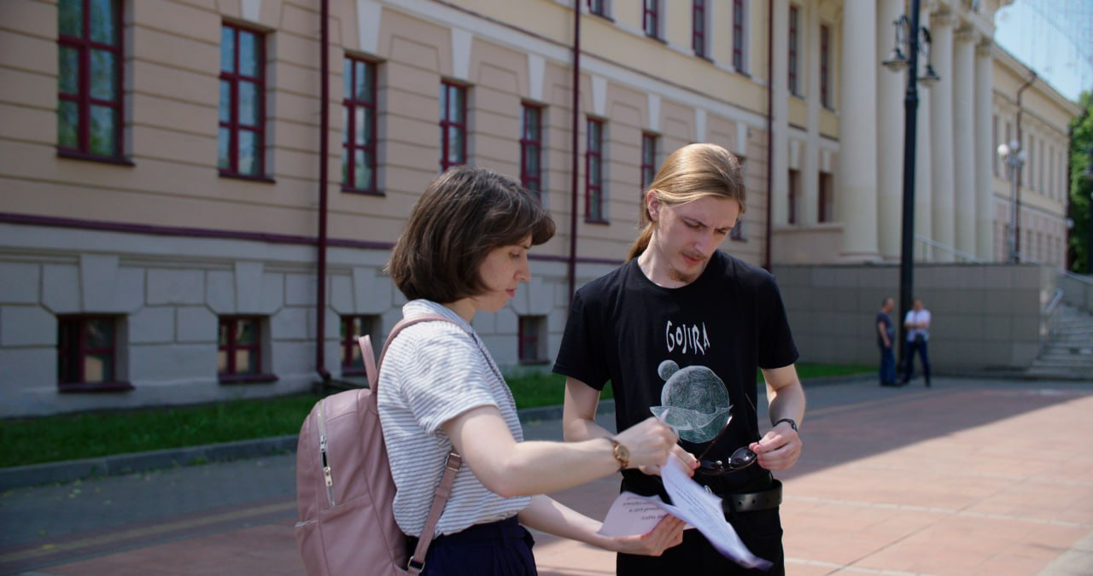
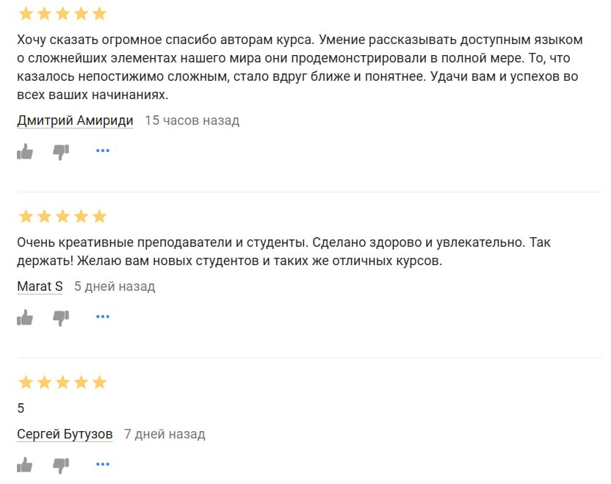
Курс записали и опубликовали

Slide 5
Время отдыхать!

Slide 6
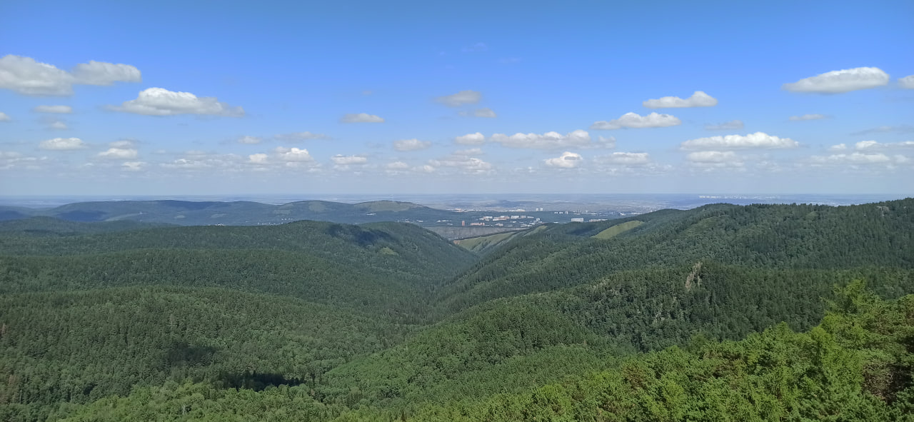
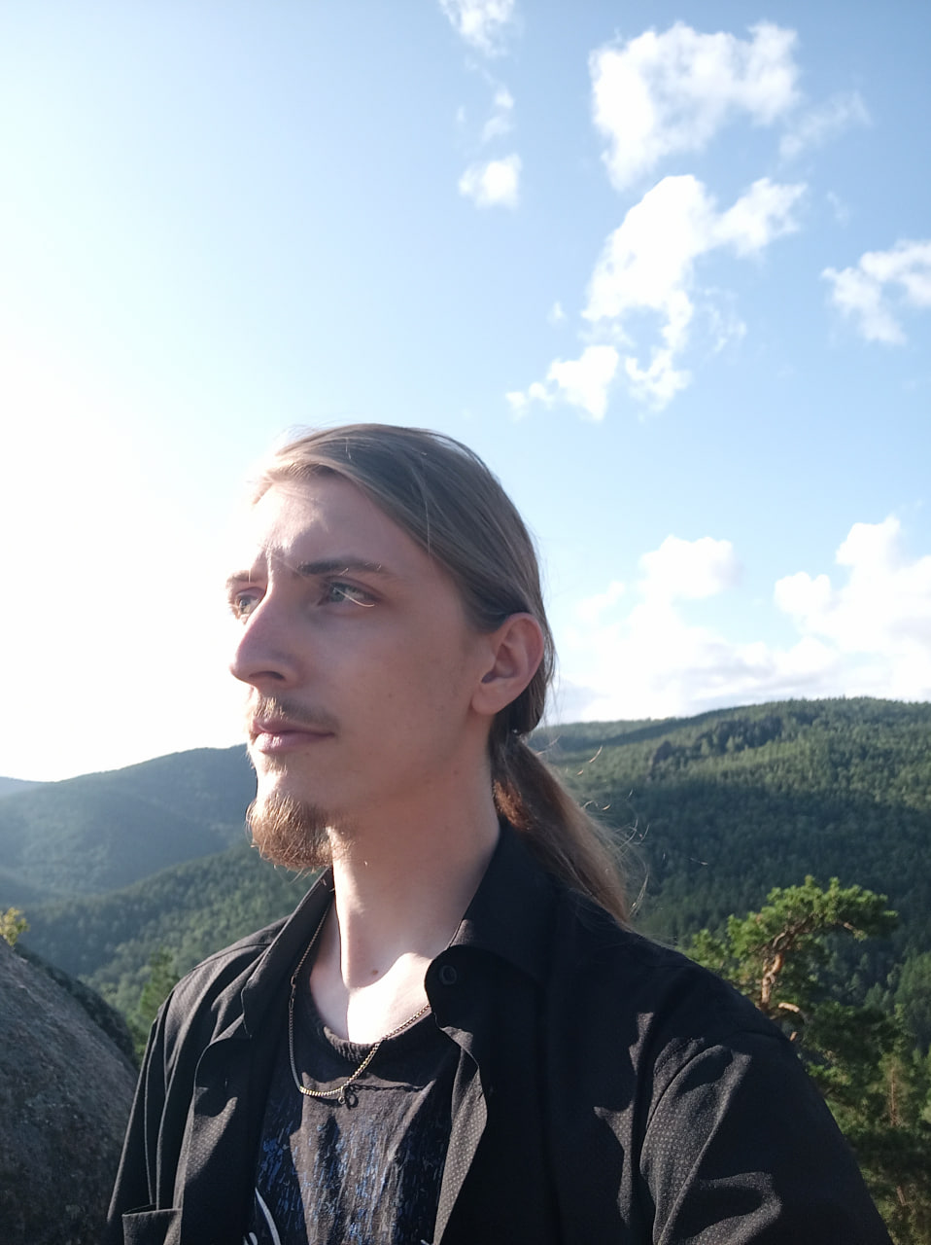
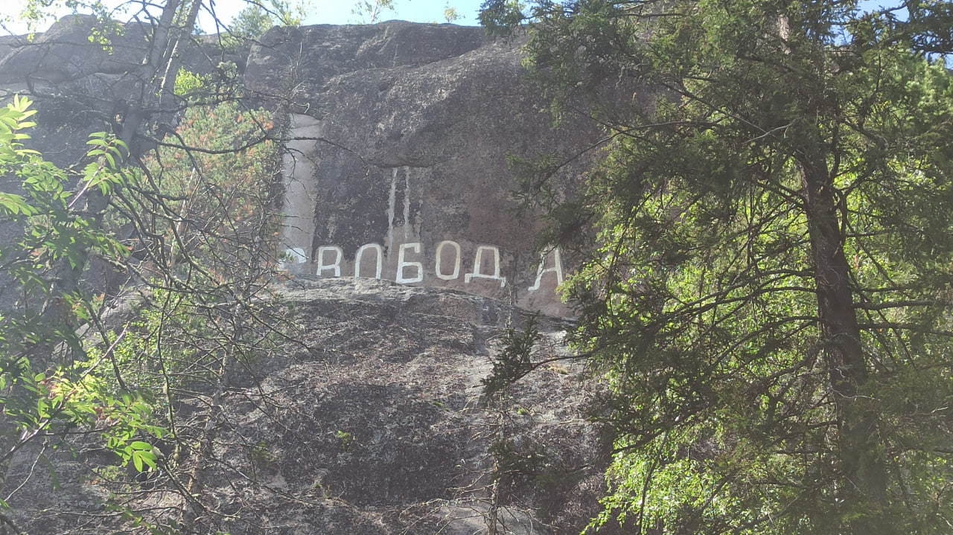
Красноярск

Slide 7
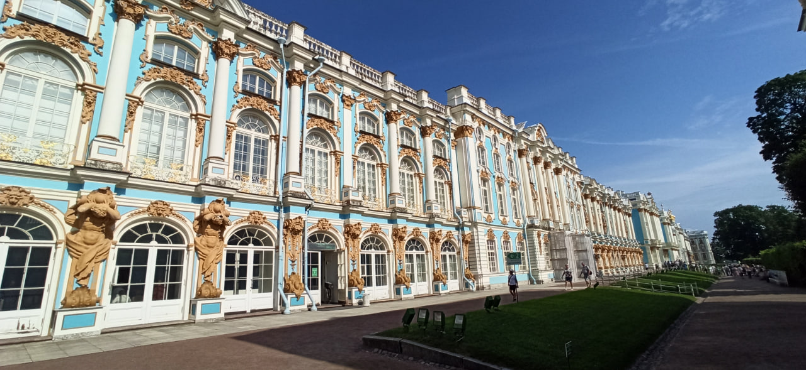
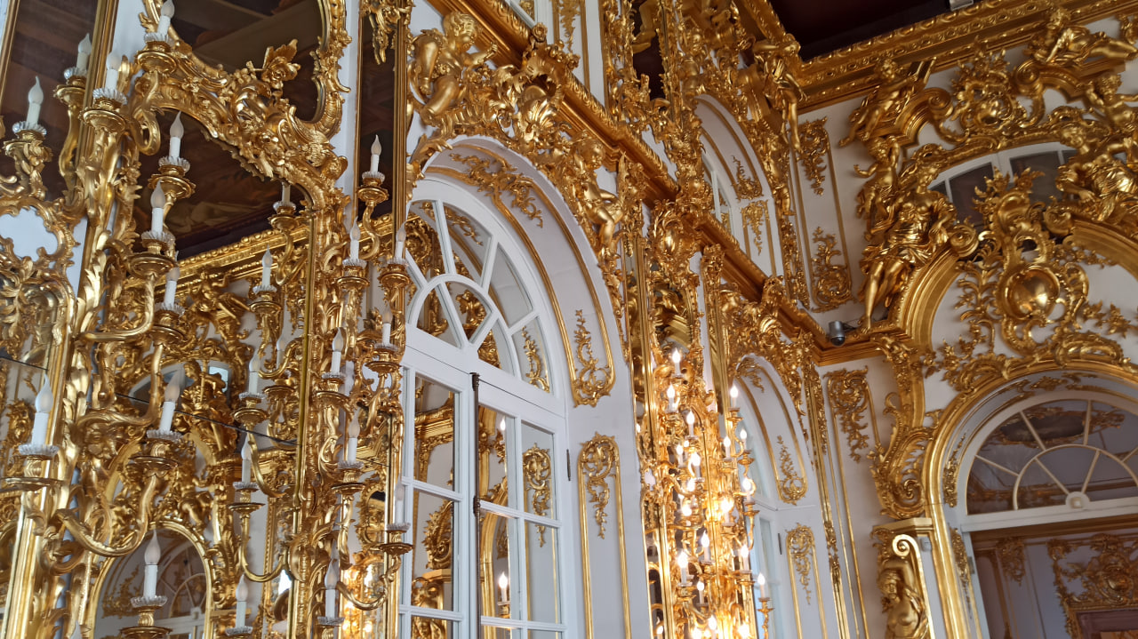
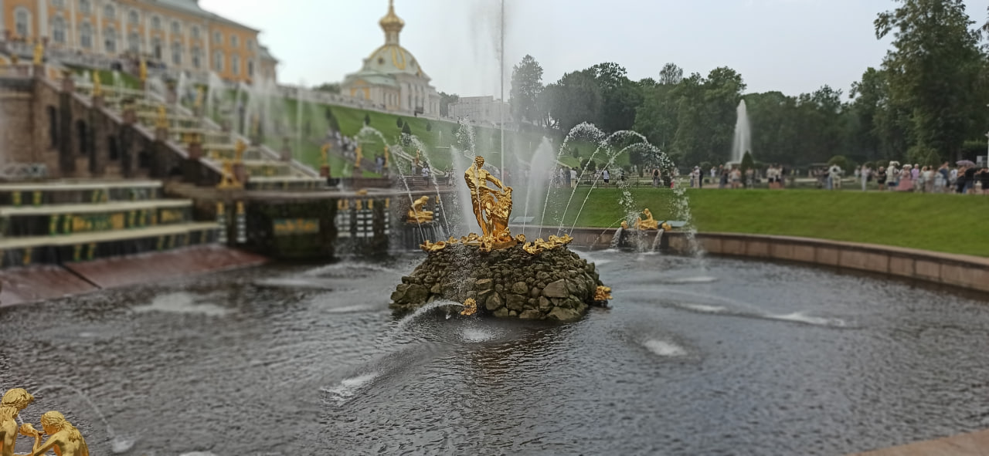
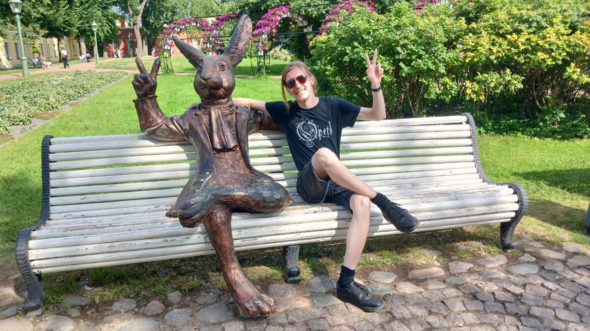
Санкт-Петербург

Slide 8
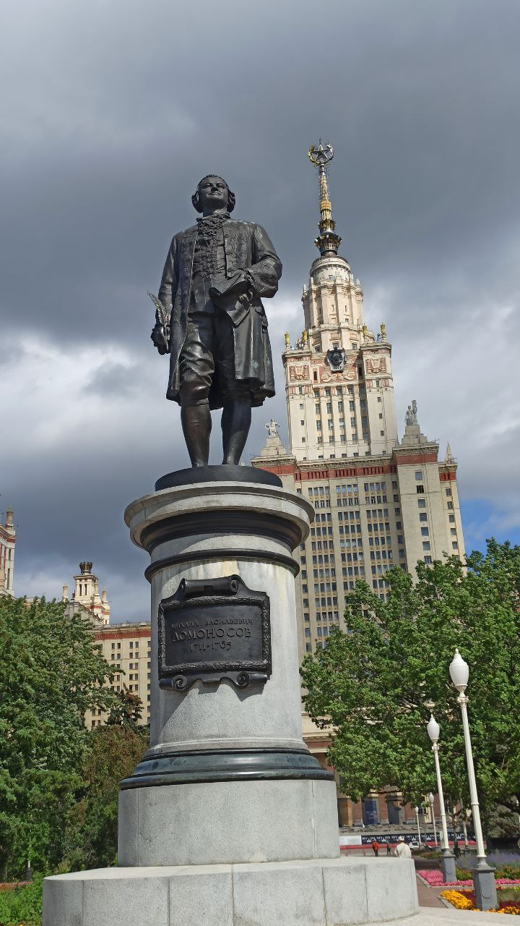
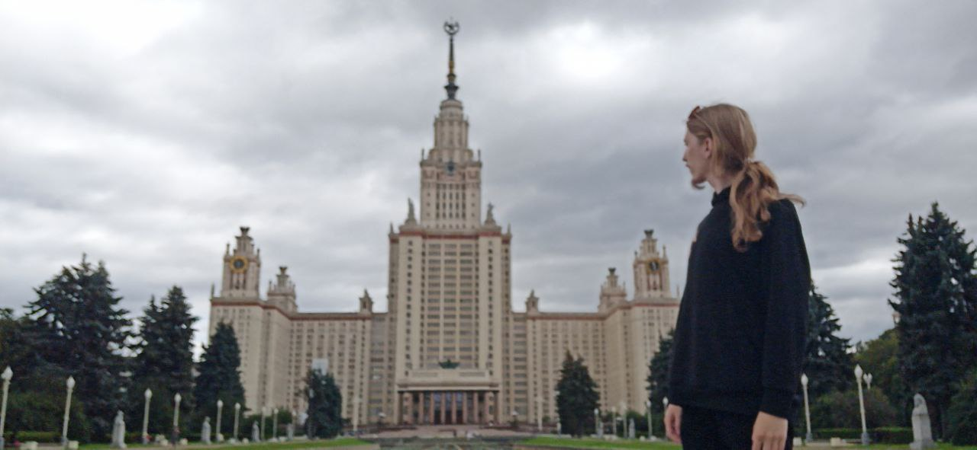
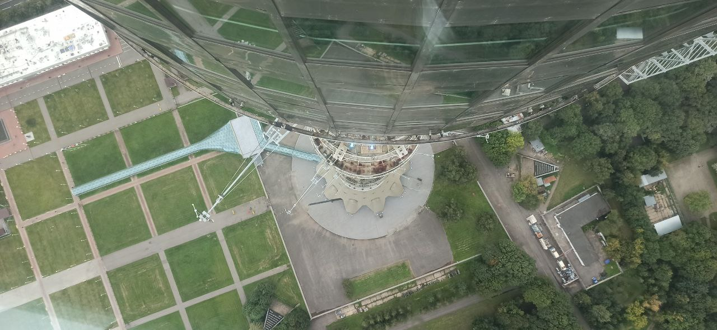
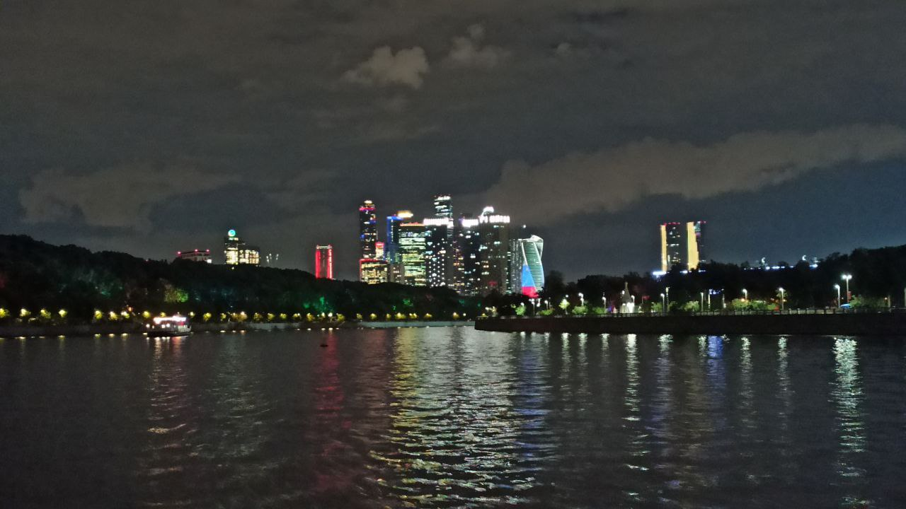
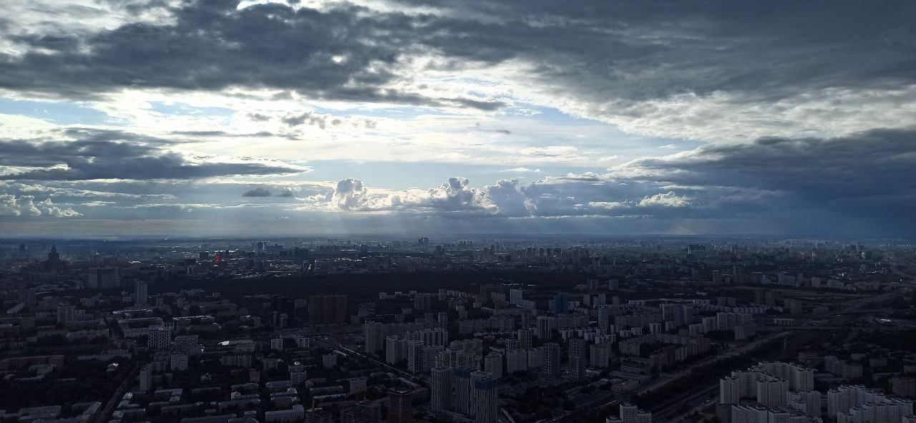
Москва
(Ломоносовская конференция)

Slide 9
Что меня впечатлило?

Slide 10
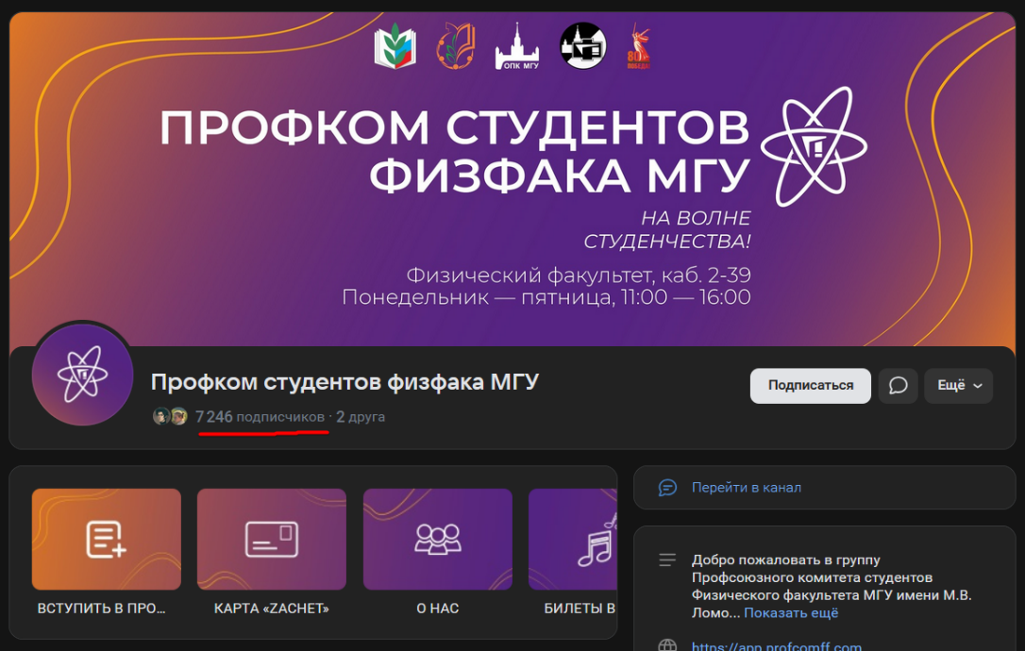
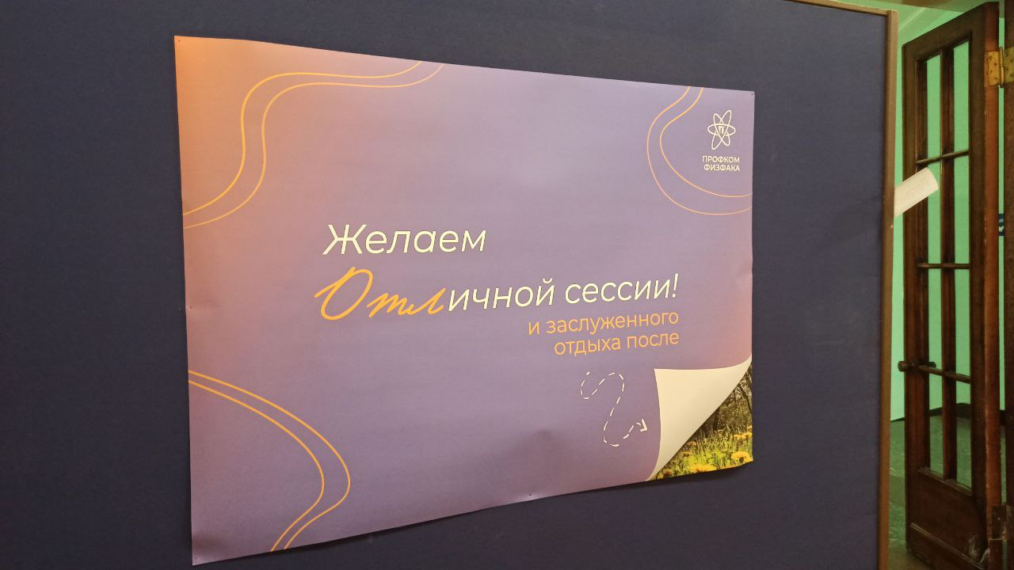
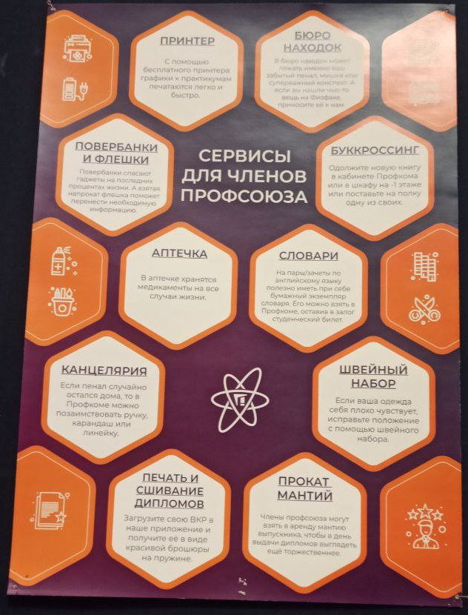
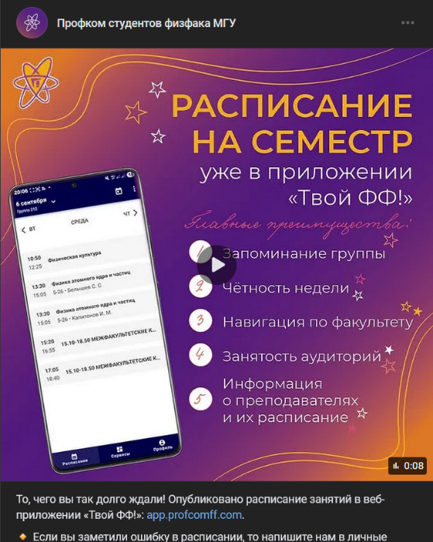
Профком студентов ФФ МГУ

Slide 11
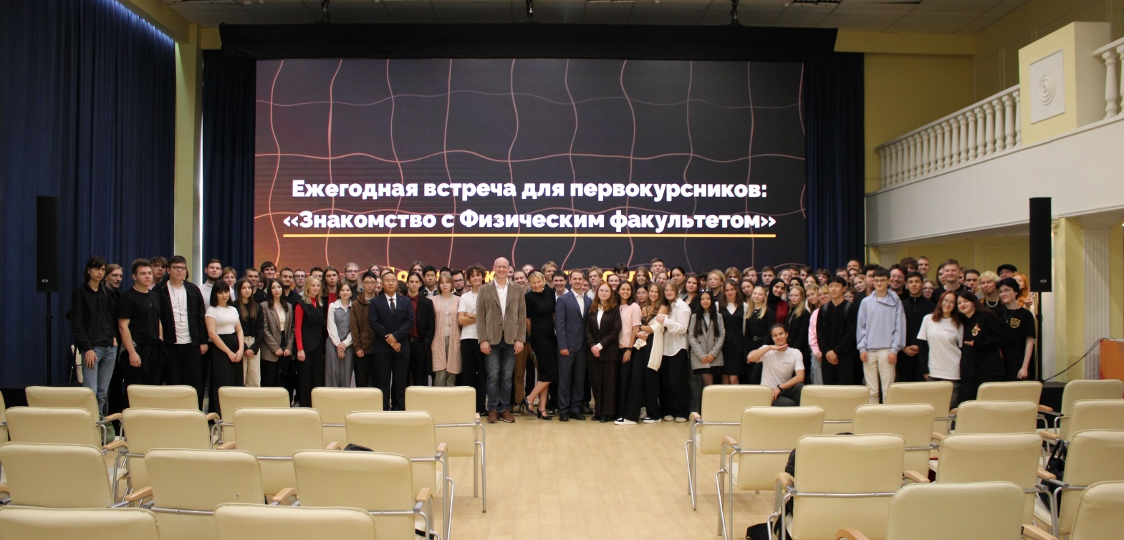
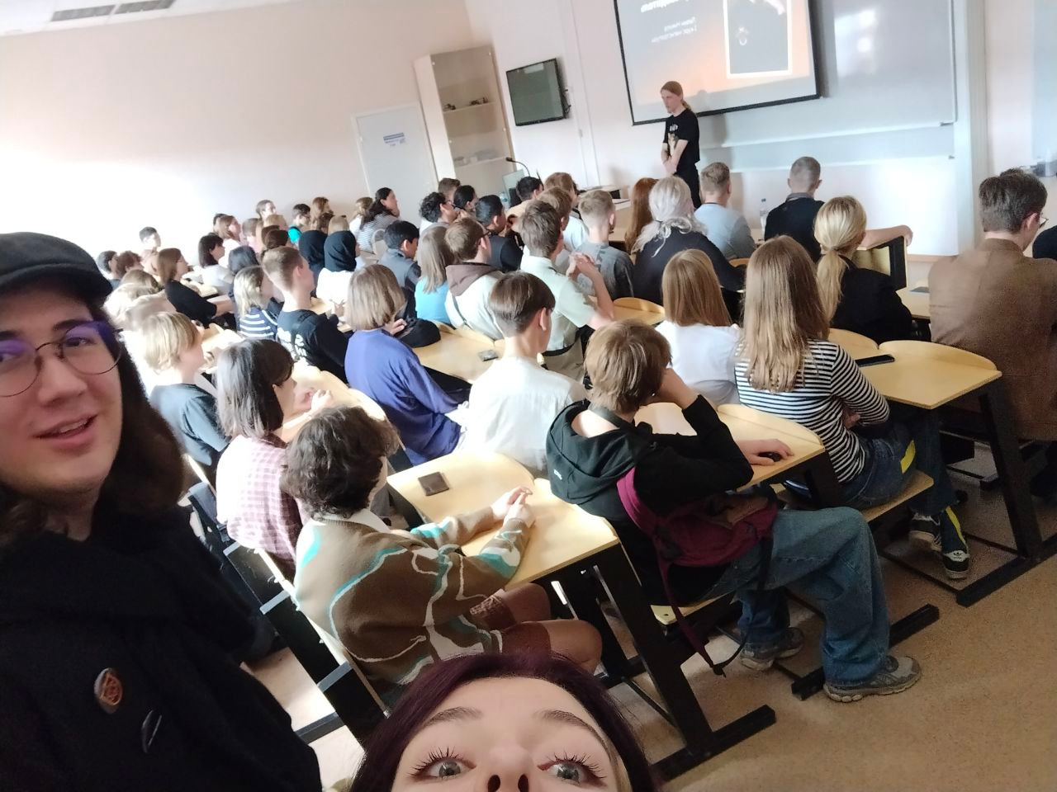
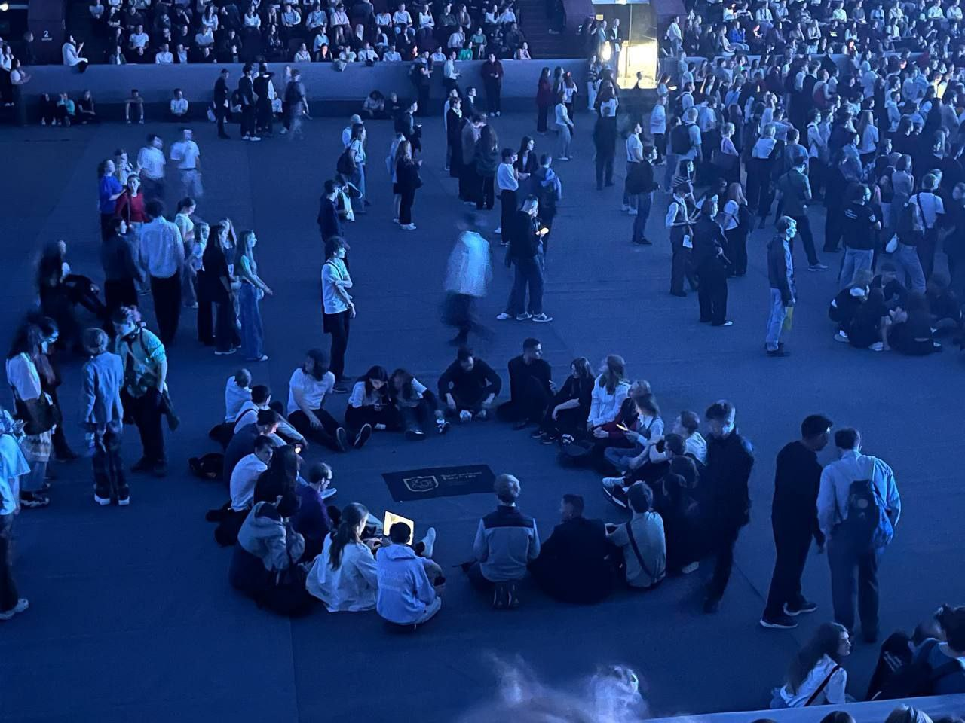
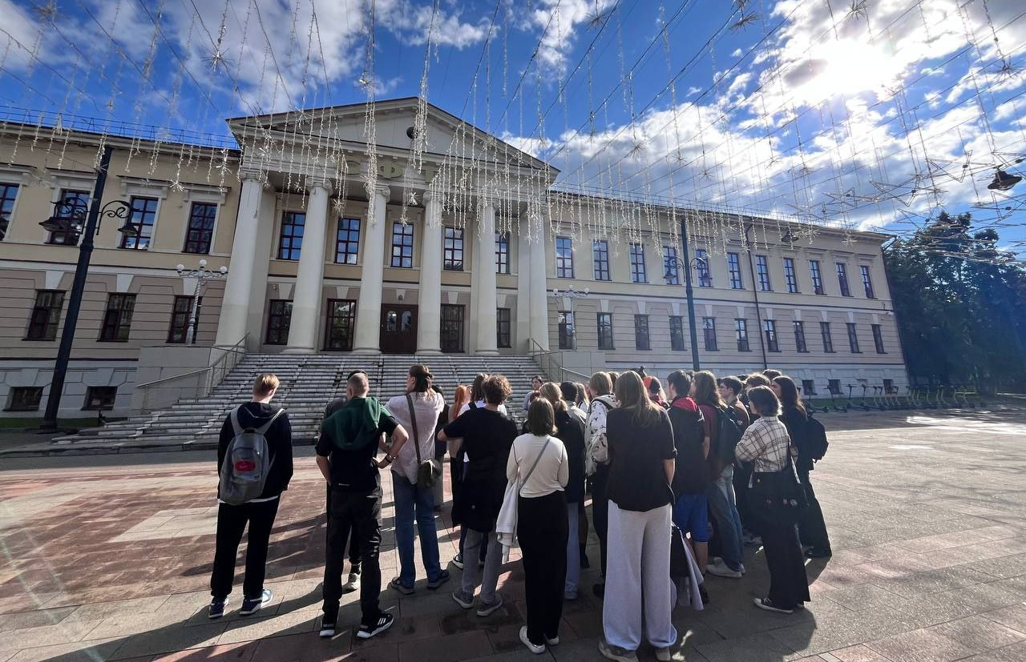
За первую неделю сентября

Slide 12

А также:
Занимался профориентацией абитуриентов
(на вузовском мероприятии и отдельно в приемке; буквально за рукав выцепил олимпиадника)
Провел фотосессию для своей команды
Сделали крутые анимированные смайлики в телеграме для развития корпоративной культуры!
Обзавелся новыми контактами, обновил старые и нашел нового научника!

Slide 13
До встречи, коллеги!

